Slide 1



2023-1-EE01-KA220-ADU-000150753
ΕΚΠΑΙΔΕΥΤΙΚΟ ΠΡΟΓΡΑΜΜΑ
ΜΑΘΗΣΙΑΚΗ ΕΝΟΤΗΤΑ 3: Επιχειρηματικότητα
Με την επιχορήγηση της Ευρωπαϊκής Ένωσης. Ωστόσο, οι απόψεις και οι γνώμες που διατυπώνονται εκφράζουν αποκλειστικά τις απόψεις των συντακτών και δεν αντιπροσωπεύουν κατ’ ανάγκη τις απόψεις της Ευρωπαϊκής Ένωσης ή της Εθνικής Υπηρεσίας της Εσθονίας. Ούτε η Ευρωπαϊκή Ένωση ούτε η χορηγούσα αρχή μπορούν να θεωρηθούν υπεύθυνες γι’ αυτές.

Slide 2
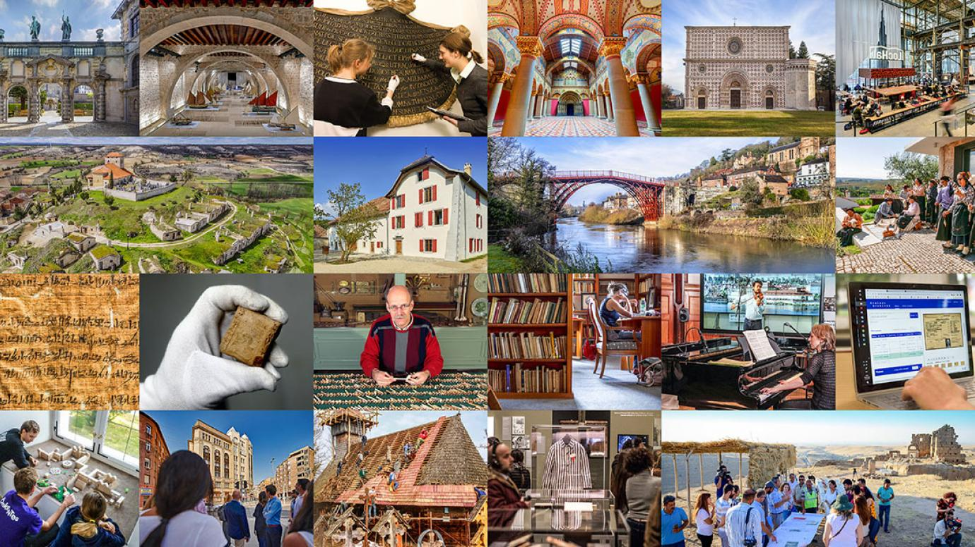
ΜΑΘΗΜΑ 1:
Κατανόηση της κληρονομιάς και του επιχειρηματικού της δυναμικού

Slide 3
  ΕΙΣΑΓΩΓΗ ΣΤΗΝ ΚΛΗΡΟΝΟΜΙΑ (1/2)
Ορισμός της Πολιτιστικής και Φυσικής Κληρονομιάς
Πολιτιστική Κληρονομιά
Ορισμός: Η πολιτιστική κληρονομιά αναφέρεται στην παρακαταθήκη υλικών τεκμηρίων και άυλων χαρακτηριστικών μιας ομάδας ή κοινωνίας, τα οποία κληρονομούνται από προηγούμενες γενιές.
Παραδείγματα: Μνημεία, τεχνουργήματα, χειρόγραφα και παραδόσεις, όπως η μουσική, ο χορός και τα φεστιβάλ.
Σημασία: Αντιπροσωπεύει την ιστορία, τις αξίες και τα επιτεύγματα μιας κοινωνίας, λειτουργώντας ως γέφυρα ανάμεσα στο παρελθόν, το παρόν και το μέλλον.
Φυσική Κληρονομιά
Ορισμός: Η φυσική κληρονομιά περιλαμβάνει φυσικά χαρακτηριστικά, γεωλογικούς και φυσιογραφικούς σχηματισμούς, καθώς και περιοχές με σημαντική επιστημονική, περιβαλλοντική ή αισθητική αξία.
Παραδείγματα: Εθνικά πάρκα, καταφύγια άγριας ζωής, τοπία και φυσικοί σχηματισμοί, όπως καταρράκτες και βουνά.
Σημασία: Προσφέρει γνώση για την ιστορία της γης, υποστηρίζει τη βιοποικιλότητα και παρέχει οικολογικά και ψυχαγωγικά οφέλη.

Slide 4
  ΕΙΣΑΓΩΓΗ ΣΤΗΝ ΚΛΗΡΟΝΟΜΙΑ (2/2)
Η Σημασία της Διατήρησης της Κληρονομιάς
Διατήρηση της Κληρονομιάς
Πολιτιστική σημασία: Προστατεύει την ταυτότητα και τη συνέχεια των κοινοτήτων, ενισχύοντας την αίσθηση του ανήκειν και της υπερηφάνειας.
Εκπαιδευτική αξία: Λειτουργεί ως εργαλείο μάθησης και έρευνας, προσφέροντας γνώσεις για την ανθρώπινη ιστορία, τον πολιτισμό και τα επιτεύγματα.
Οικονομικά οφέλη: Προσελκύει τον τουρισμό, δημιουργώντας θέσεις εργασίας και στηρίζοντας τις τοπικές οικονομίες.
Περιβαλλοντική προστασία: Οι τόποι φυσικής κληρονομιάς διαδραματίζουν κρίσιμο ρόλο στις προσπάθειες προστασίας του περιβάλλοντος και διατήρησης της βιοποικιλότητας.
Ρόλος στην Ενίσχυση της Κοινότητας και της Ταυτότητας
Σύνδεση της κοινότητας: Η κοινή κληρονομιά προάγει την ενότητα και την αλληλεγγύη μέσα στις κοινότητες.
Διαμόρφωση ταυτότητας: Η κληρονομιά διαμορφώνει την ατομική και συλλογική ταυτότητα, επηρεάζοντας τον τρόπο με τον οποίο οι άνθρωποι αντιλαμβάνονται τον εαυτό τους και τη θέση τους στον κόσμο.
Πολιτιστική ανταλλαγή: Η διατήρηση της κληρονομιάς ενθαρρύνει τον διαπολιτισμικό διάλογο και την κατανόηση, ενισχύοντας την ειρήνη και τη συνεργασία σε παγκόσμιο επίπεδο.
Συμπέρασμα:
Η διατήρηση τόσο της πολιτιστικής όσο και της φυσικής κληρονομιάς είναι απαραίτητη για τη διατήρηση της συλλογικής μας μνήμης, την υποστήριξη διαφορετικών οικοσυστημάτων και την ενίσχυση ανθεκτικών και συνεκτικών κοινοτήτων.

Slide 5
  ΚΛΗΡΟΝΟΜΙΑ ΚΑΙ ΕΠΙΧΕΙΡΗΜΑΤΙΚΟΤΗΤΑ (1/3)
Κατανόηση της Επιχειρηματικότητας
Επιχειρηματικότητα:
  Ορισμός: Η επιχειρηματικότητα είναι η διαδικασία σχεδιασμού, ίδρυσης και λειτουργίας μιας νέας επιχείρησης ή ενός νέου εγχειρήματος. Περιλαμβάνει τον εντοπισμό ευκαιριών, την καινοτομία και την ανάληψη οικονομικών κινδύνων με στόχο την επίτευξη κέρδους και ανάπτυξης.
  Βασικά στοιχεία:
    Καινοτομία: Δημιουργία νέων προϊόντων, υπηρεσιών ή διαδικασιών.
    Ανάληψη ρίσκου: Επένδυση πόρων σε συνθήκες αβέβαιων αποτελεσμάτων.
    Προνοητικότητα / ενεργητική στάση: Πρόβλεψη και αξιοποίηση των ευκαιριών της αγοράς.
Σημασία στην Οικονομική Ανάπτυξη
Δημιουργία θέσεων εργασίας: Οι επιχειρηματίες δημιουργούν νέες επιχειρήσεις, οι οποίες παράγουν απασχόληση.
Καινοτομία και ανταγωνισμός: Προωθεί την τεχνολογική πρόοδο και βελτιώνει την αποδοτικότητα της αγοράς.
Οικονομική ανάπτυξη: Συμβάλλει στο ΑΕΠ και ενισχύει την οικονομική δυναμική.
Κοινωνικός αντίκτυπος: Αντιμετωπίζει κοινωνικές προκλήσεις μέσα από καινοτόμες λύσεις και πρωτοβουλίες εταιρικής κοινωνικής ευθύνης.

Slide 6
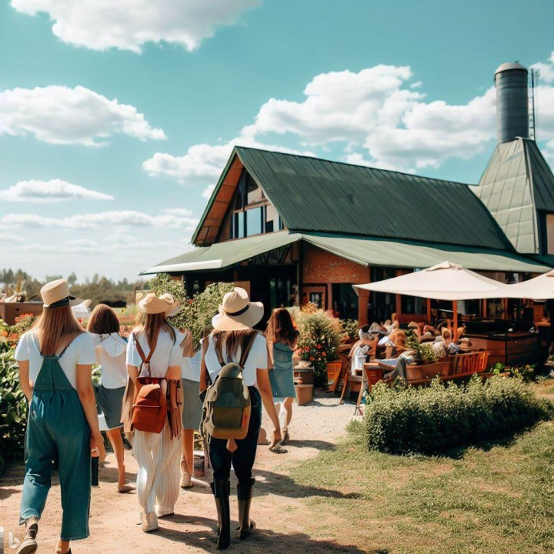


  ΚΛΗΡΟΝΟΜΙΑ ΚΑΙ ΕΠΙΧΕΙΡΗΜΑΤΙΚΟΤΗΤΑ (2/3)
Αξιοποίηση της Κληρονομιάς στην Επιχειρηματικότητα
Επιχειρηματικά εγχειρήματα βασισμένα στην πολιτιστική κληρονομιά:
Τουρισμός: Ανάπτυξη χώρων πολιτιστικής κληρονομιάς ως τουριστικών προορισμών, π.χ. ξεναγήσεις, ξενοδοχεία πολιτιστικού/παραδοσιακού χαρακτήρα.
Χειροτεχνία και τεχνίτες: Αναβίωση παραδοσιακών τεχνών και πώληση χειροποίητων προϊόντων, π.χ. υφάσματα, κεραμικά.
Γαστρονομία: Προώθηση παραδοσιακών κουζινών και τοπικών διατροφικών προϊόντων.
Επιχειρηματικά εγχειρήματα βασισμένα στη φυσική κληρονομιά:
Οικοτουρισμός: Δημιουργία βιώσιμων ταξιδιωτικών εμπειριών που αναδεικνύουν φυσικά τοπία και την άγρια ζωή.
Αγροτουρισμός: Συνδυασμός γεωργίας και τουρισμού, με διαμονή σε αγροκτήματα, τοπικά προϊόντα και εμπειρίες της υπαίθρου.
Έργα διατήρησης: Πρωτοβουλίες που επικεντρώνονται στη διατήρηση φυσικών οικοτόπων, παρέχοντας παράλληλα εκπαιδευτικές και εθελοντικές ευκαιρίες.
Ai Generated images

Slide 7


  ΚΛΗΡΟΝΟΜΙΑ ΚΑΙ ΕΠΙΧΕΙΡΗΜΑΤΙΚΟΤΗΤΑ (3/3)
Ο Αντίκτυπος της Επιχειρηματικότητας που βασίζεται στην Κληρονομιά
Οφέλη
Οικονομική ανάπτυξη: Ενισχύει τις τοπικές οικονομίες, δημιουργώντας θέσεις εργασίας και προσελκύοντας επενδύσεις.
Διατήρηση του πολιτισμού: Συμβάλλει στην προστασία και προώθηση της πολιτιστικής και φυσικής κληρονομιάς.
Ενδυνάμωση της κοινότητας: Ενεργοποιεί τις τοπικές κοινότητες, ενισχύοντας την υπερηφάνεια και τη συμμετοχή σε πολιτιστικές δραστηριότητες.
Βιώσιμες πρακτικές: Ενθαρρύνει περιβαλλοντικά και κοινωνικά υπεύθυνα επιχειρηματικά μοντέλα.
Προκλήσεις
Χρηματοδότηση και επενδύσεις: Η εξασφάλιση οικονομικών πόρων για έργα κληρονομιάς μπορεί να είναι δύσκολη.
Πρόσβαση στην αγορά: Η προσέγγιση ευρύτερων αγορών, διατηρώντας παράλληλα την αυθεντικότητα, αποτελεί πρόκληση.
Κανονισμοί και γραφειοκρατία: Απαιτείται πλοήγηση σε νομικά πλαίσια και κανονισμούς προστασίας της κληρονομιάς.
Βιωσιμότητα: Χρειάζεται ισορροπία ανάμεσα στην εμπορική επιτυχία και τη διατήρηση των τόπων και παραδόσεων της κληρονομιάς.
Συμπέρασμα:
Η επιχειρηματικότητα που βασίζεται στην κληρονομιά προσφέρει μια μοναδική διαδρομή προς την οικονομική ανάπτυξη και την πολιτιστική διατήρηση. Αξιοποιώντας την πολιτιστική και φυσική κληρονομιά, οι επιχειρηματίες μπορούν να δημιουργήσουν καινοτόμα, αυθεντικά και βιώσιμα εγχειρήματα που ωφελούν τόσο την οικονομία όσο και την κοινωνία.

Slide 8
  Καλή πρακτική επιτυχημένης επιχείρησης βασισμένης στην κληρονομιά
Πρόγραμμα «Pueblos con Encanto» — «Χωριά με Γοητεία»
Ο βιώσιμος αγροτικός τουρισμός στην Ισπανία προωθείται μέσα από διαφορετικές πρωτοβουλίες και προγράμματα που ενθαρρύνουν την προστασία του περιβάλλοντος, της πολιτιστικής κληρονομιάς και της τοπικής οικονομίας.
Μία από τις πιο επιτυχημένες πρωτοβουλίες στον τομέα αυτό είναι το πρόγραμμα «Pueblos con Encanto», το οποίο στοχεύει στην ενίσχυση και προώθηση του τουρισμού σε μικρές αγροτικές πόλεις και χωριά της Ισπανίας.
Στο πλαίσιο αυτό, τα αγροτικά καταλύματα λαμβάνουν διάφορα μέτρα για να μειώσουν τον περιβαλλοντικό και κοινωνικό τους αντίκτυπο και να προωθήσουν τη βιωσιμότητα στον αγροτικό τουρισμό:
Υιοθέτηση βιώσιμων πρακτικών στην καθημερινή διαχείριση, όπως η χρήση ανανεώσιμων πηγών ενέργειας, η μείωση της κατανάλωσης νερού και ενέργειας, η ανακύκλωση και η διαχείριση αποβλήτων.
Προσφορά βιώσιμων τουριστικών δραστηριοτήτων και εμπειριών, όπως πεζοπορία, ποδηλασία και ορνιθολογικός τουρισμός, που επιτρέπουν στους επισκέπτες να συνδεθούν με τη φύση και να γνωρίσουν καλύτερα το αγροτικό περιβάλλον με υπεύθυνο και συνειδητό τρόπο.
Συνεργασία με τοπικά έργα προστασίας και ανάπτυξης, με στόχο τη στήριξη των τοπικών κοινοτήτων και την προώθηση της διατήρησης της τοπικής κουλτούρας και των παραδόσεων.
Απόκτηση διεθνώς αναγνωρισμένων πιστοποιήσεων βιωσιμότητας, όπως το European Ecolabel ή η πιστοποίηση Green Key, οι οποίες διασφαλίζουν στους επισκέπτες ότι τα καταλύματα τηρούν υψηλά πρότυπα βιωσιμότητας και δέσμευσης απέναντι στο περιβάλλον και την κοινωνία.

Slide 9
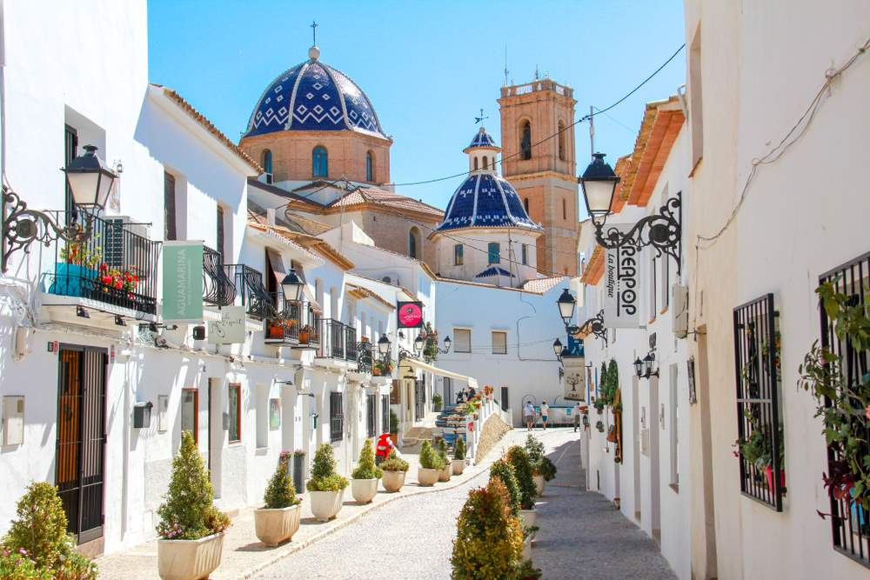
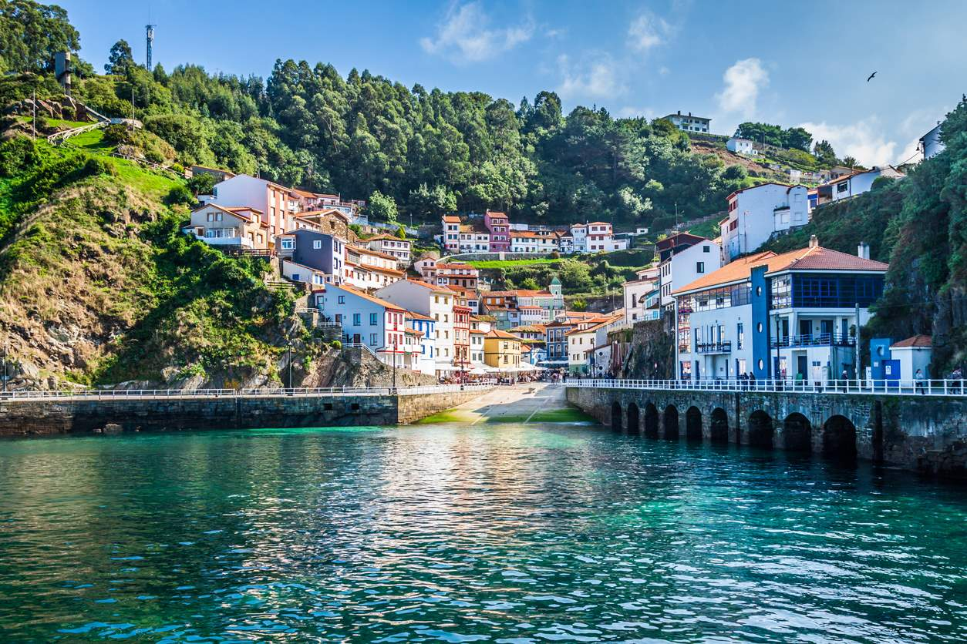
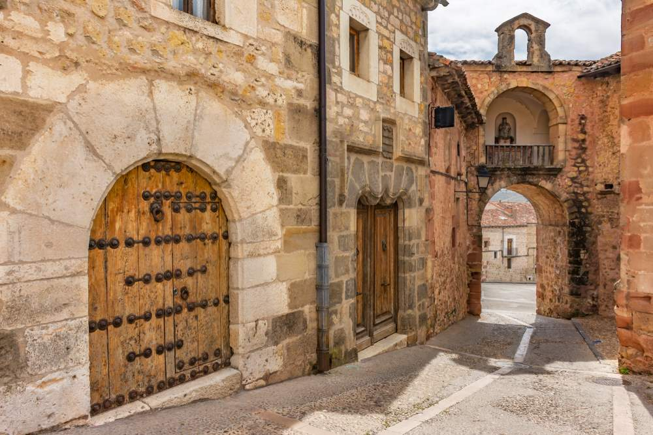
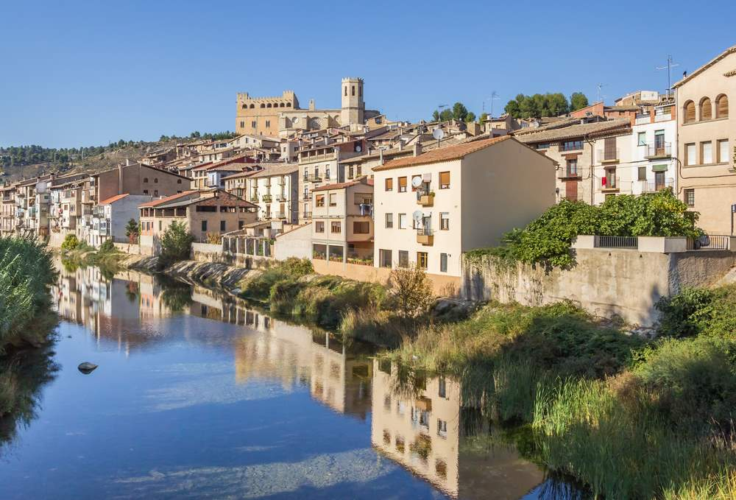
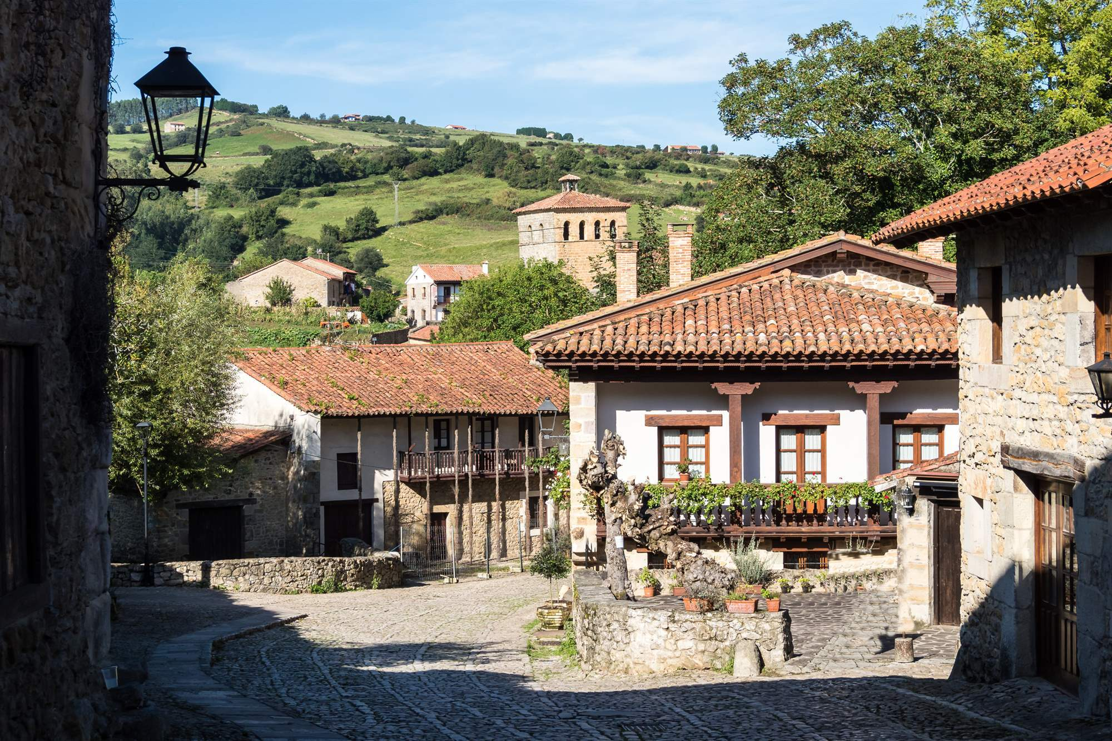
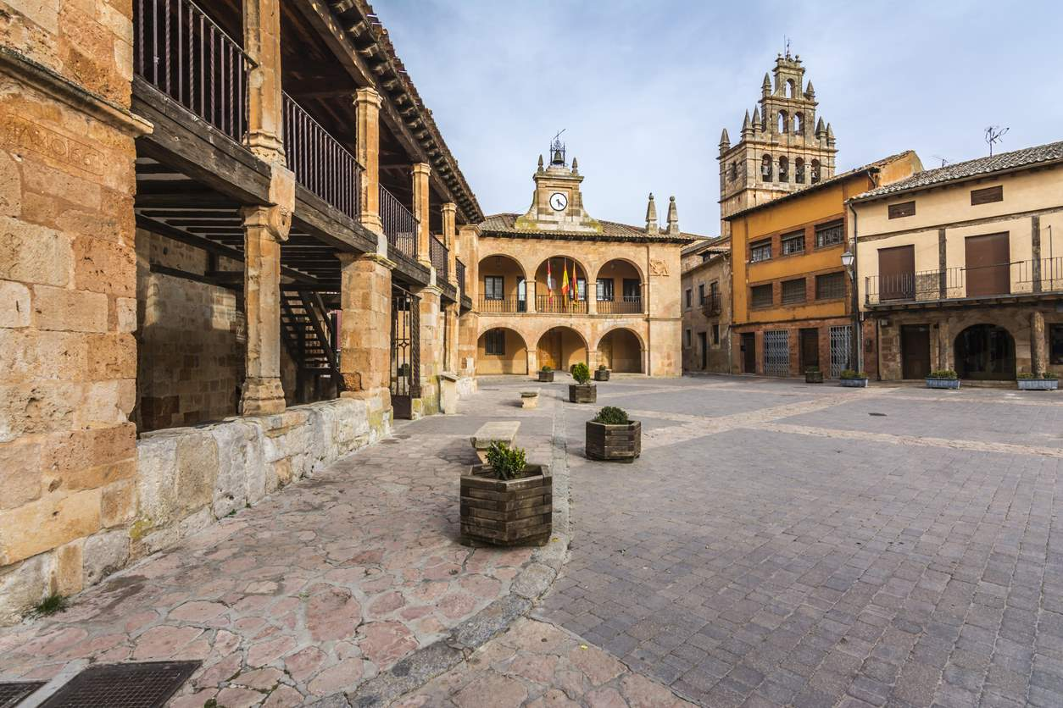
  Καλή πρακτική επιτυχημένης επιχείρησης βασισμένης στην κληρονομιά
Πρόγραμμα «Pueblos con Encanto» — «Χωριά με Γοητεία»
Αλτέα, Αλικάντε
Κουδιγιέρο, Αστούριες
Σιγκένθα, Γουαδαλαχάρα
Βαλντερόμπρες, Τερουέλ
Σαντιγιάνα ντελ Μαρ, Κανταβρία
Αγιόν, Σεγόβια
Πηγη: iStock

Slide 10







2023-1-EE01-KA220-ADU-000150753
Ευχαριστούμε για την προσοχή σας
ΕΤΑΙΡΟΙ
Με την επιχορήγηση της Ευρωπαϊκής Ένωσης. Ωστόσο, οι απόψεις και οι γνώμες που διατυπώνονται εκφράζουν αποκλειστικά τις απόψεις των συντακτών και δεν αντιπροσωπεύουν κατ’ ανάγκη τις απόψεις της Ευρωπαϊκής Ένωσης ή της Εθνικής Υπηρεσίας της Εσθονίας. Ούτε η Ευρωπαϊκή Ένωση ούτε η χορηγούσα αρχή μπορούν να θεωρηθούν υπεύθυνες γι’ αυτές.

